Slide 1

HOẠT ĐỘNG PHÁT TRIỂN THẨM MỸ
ĐỀ TÀI: VẬN ĐỘNG MINH HỌA BÀI HÁT
“MÚA VỚI BẠN TÂY NGUYÊN”
Nghe hát: Cô giáo vùng cao
Chủ đề: Đaklak quê em
Lứa tuổi: 5 - 6 tuổi
Thời gian: 30 - 35 phút
Giáo viên thực hiện: Đinh Thị Lưu Hằng
Ngày thực hiện: 21/4/2026

Slide 2

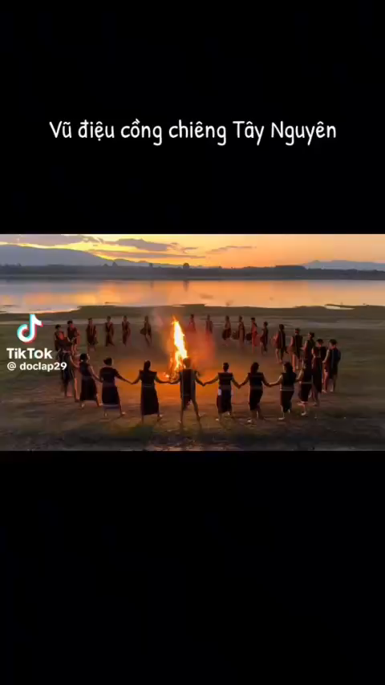
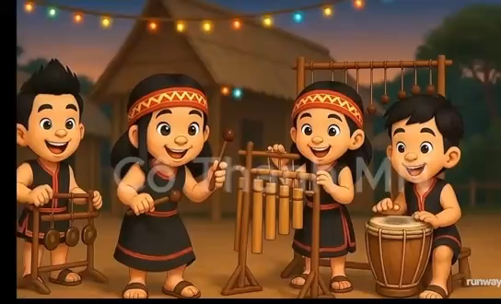
Hoạt động 1: ổn định gây hứng thú

Slide 3

Hoạt động 2: Vận động minh họa “ múa với bạn tây nguyên” Tác giả Phạm Tuyên

Slide 4

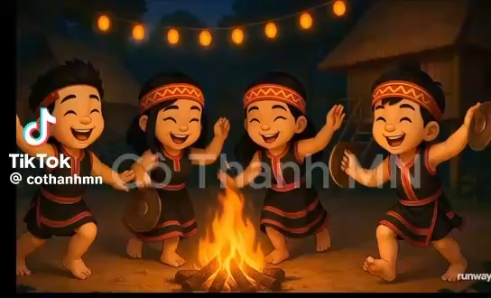

Slide 5



Slide 6

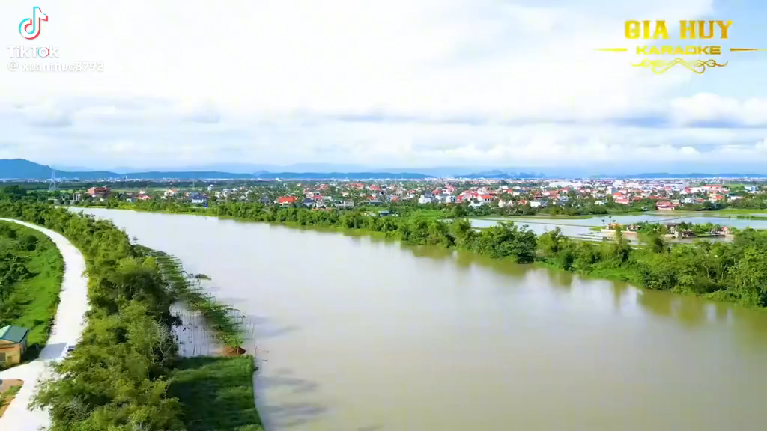
Hoạt động 3: Nghe hát “Cô giáo vùng cao”

Slide 7
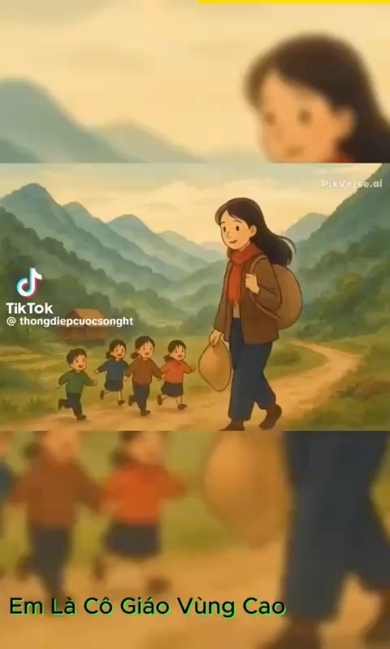

Slide 8

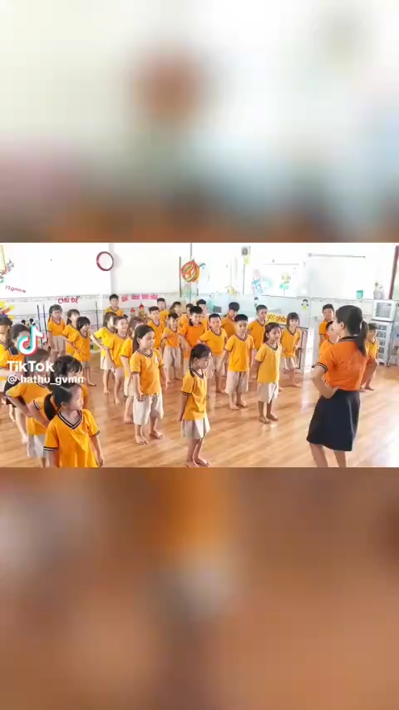
Trò chơi âm nhạc: Vũ điệu hóa đá

